Slide 1
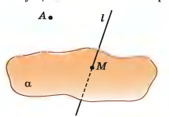
Паралельне проектування і його властивості геометрія 10 клас
01.10.2021
Девіз уроку:
«Дивись – думай - роби висновки!»

Slide 2
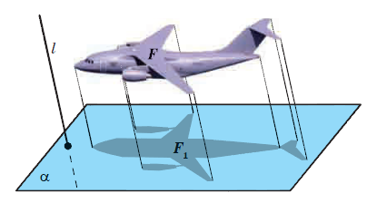
Означення
Паралельною проекцією фігури називається фігура, складена з паралельних проекцій усіх точок даної фігури

Slide 3
Основні поняття
а
Напрямок проектування
Оригінал
А
Проектувальна пряма
Паралельна
проекція
А₁
α
Площина проекції

Slide 4
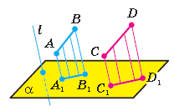







Властивості паралельного
проектування

Slide 5
Властивості фігур під час
паралельного проектування
Зберігаються
Належність фігури до свого класу
Належність точок прямій
Не зберігаються
Довжина відрізка
Рівність (пропорційність) відрізків, які лежать на прямих, що перетинаються
Паралельність прямих
Порядок розміщення точок на прямій
Рівність (пропорційність) відрізків що лежать на паралельних прямих або на одній прямій
Міра кута
Перпендикулярність прямих
Рівність (пропорційність) кутів

Slide 6
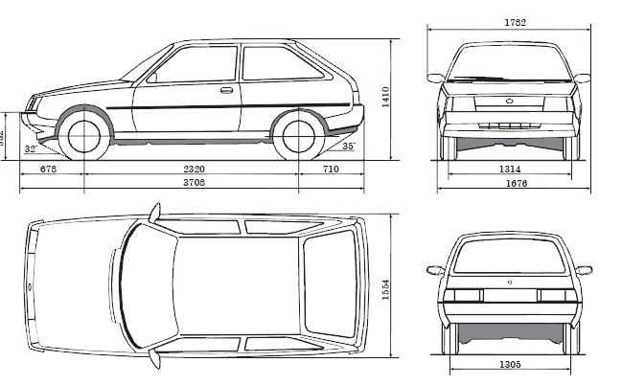
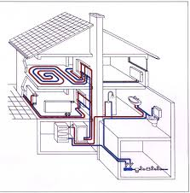
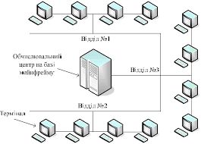
Застосування

Slide 7
Практичний етап
Виконайте вправи
3.1
3.3
3.5
3.6

Slide 8
Домашнє завдання
1. Дослідити , як проектуються мимобіжні прямі. Висновки записати в зошит.
2. Творче завдання. Спроектувати першу літеру свого імені.
3.Опрацювати параграф 3 (1,2)
№3.2 та 3.4

